Slide 1

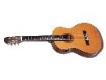

CRÉATION de BANDEROLE de NOËL - NOUVEL AN
TUTORIEL
Besame mucho
à
la
guitare.
Touche Enter ou barre espace pour diapo suivante.
Nous sommes mardi, 1er décembre 2020
Il est 18:21:20
0

Slide 2

CRÉATION de BANDEROLE de NOËL NOUVEL AN.
Matériaux et matériels :
Plaque PVC alvéolé : protection entre menuiseries
(voir magasins de matériaux).
Tournevis cruciforme.
Cutter.
Crayon.
Règle graduée.
Plaque usagée pour découpe au cutter.
Deux tasseaux ou chutes de 40 x 20 mm.
Planche de meuble avec trous pour pose étagères.
Ficelle de boucher.
1

Slide 3
CRÉATION de BANDEROLE de NOËL NOUVEL AN.
1 . Dessiner les lettres sur papier à la taille désirée.
(pour ma part 40 x 28 cm)
2 . Découper au cutter le PVC alvéolé à la même taille.
Deux épaisseurs croisées si possible pour rigidité.
(pour ma part 40 x 28 cm)
3 . Positionner votre calque sur le PVC.
Mettre des pinces à linge en coin.
4 . Position des lampes de la guirlande :
Avec la règle, noter la position des trous au crayon
(3 cm semble correct pour un visuel en extérieur).
5 . Découper les contours des lettres au cutter en laissant les pinces à linge en place
(les 3 épaisseurs d’un coup de préférence).
6 . Avec le tournevis cruciforme faire les trous.
(espacer les tasseaux en fonction du diamètre)
Plus facile à trouer en position plane.
Conseil : ne pas mélanger les supports PVC alvéolés s’il y a des lettres identiques.
2

Slide 4
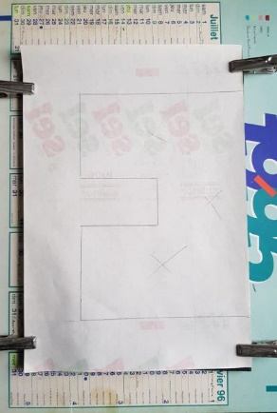
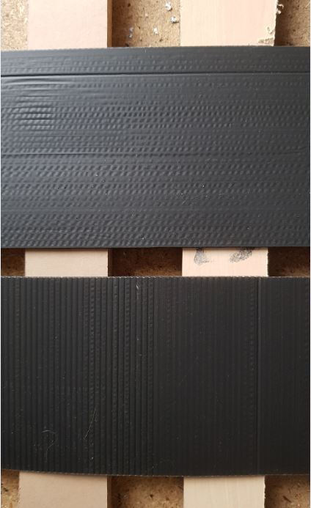
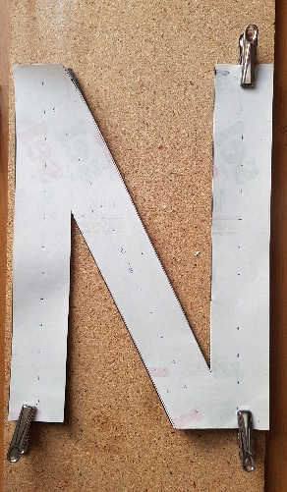
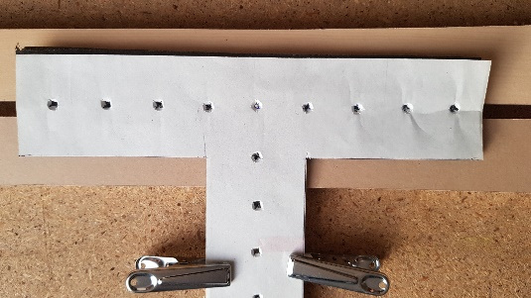
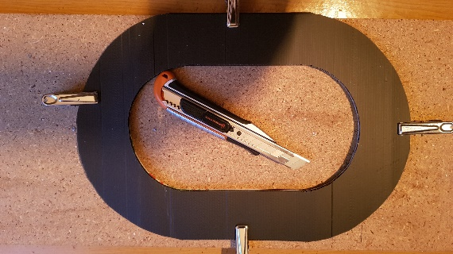
CRÉATION de BANDEROLE de NOËL NOUVEL AN.
1 . Dessiner les lettres sur papier
à la taille désirée.
2 . Découper au cutter le PVC alvéolé
à la même taille et en croisé.
3 . Positionner votre lettre papier sur le PVC.
4 . Position des lampes de la guirlande :
5 . Découper les contours des lettres
au cutter en laissant les
pinces à linge en place.
3

Slide 5
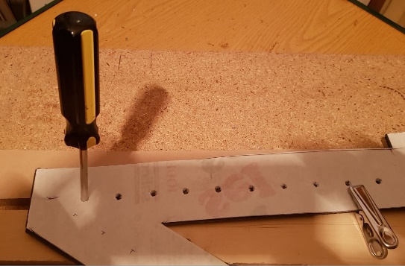
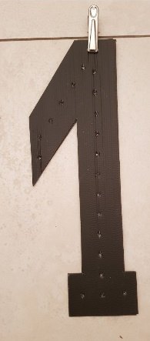
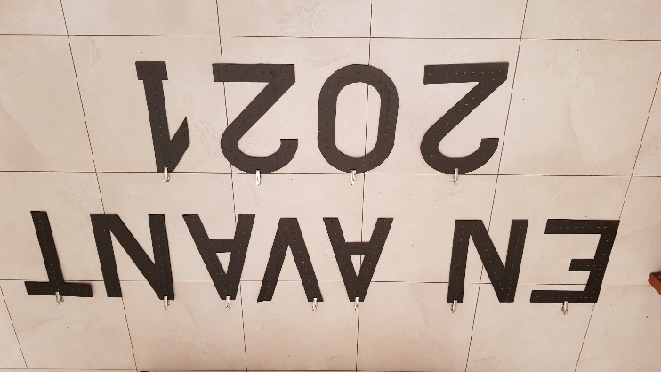
CRÉATION de BANDEROLE de NOËL NOUVEL AN.
6 . Avec le tournevis cruciforme faites les trous.
La pointe du tournevis passe
entre le tasseaux.
Lettre terminée.
Avant trous effectués pour passer les lampes
de la guirlande.
Lettres unitaires en attente
de positionnement
sur cadre.
4

Slide 6
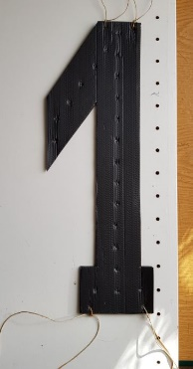
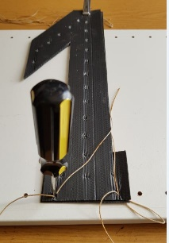
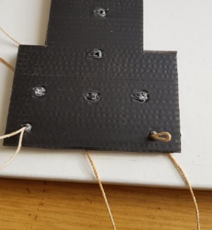
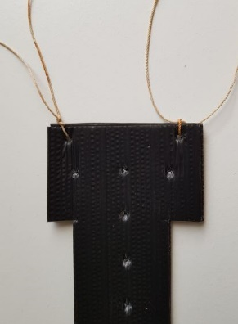
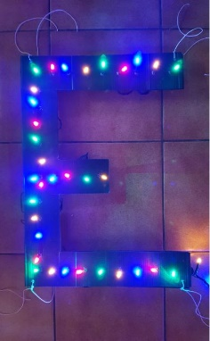
CRÉATION de BANDEROLE de NOËL NOUVEL AN.
Pose des ficelles pour attache sur cadre.
Avec une planche de meuble avec trous borgnes
pour pose étagères.
Profiter de trous pour percer les lettres avec
un tournevis cruciforme petit diamètre.
Pousser la ficelle (20 cm environ)
avec le tournevis
Effectuer un double nœud.
Positionner vos lampes par l’arrière des lettres.
Conseil : positionner les lampes en fonction de la
longueur de la guirlande et du nombre de
lampes.
Penser aux écartements de lettres.
5

Slide 7
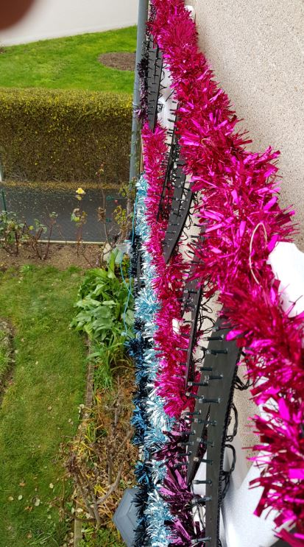
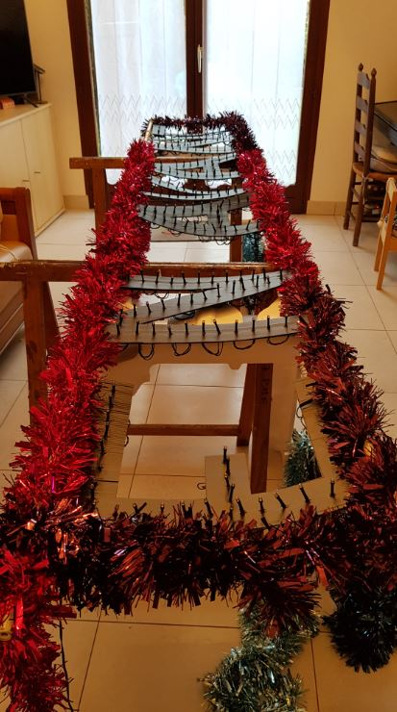
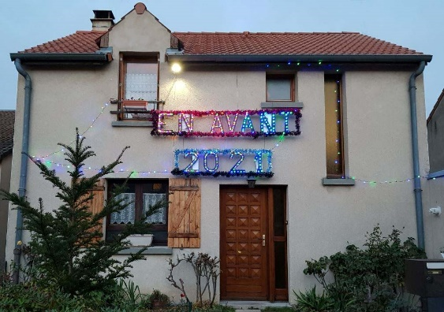
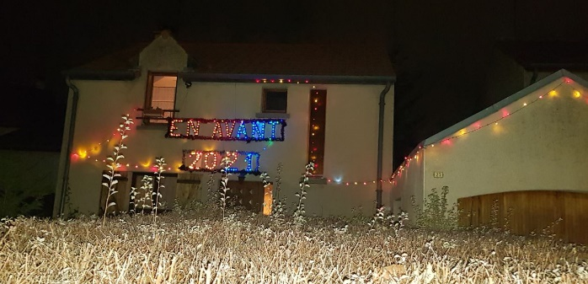

CRÉATION de BANDEROLE de NOËL NOUVEL AN.
Mise en place sur façade le 1 décembre 2020
< vue insolite
Mise en place >
guirlandes
décoratives.
Installées sur place
l’an passé.
< Vue générale
en nuit
tombante.
Vue générale >
de nuit
6

Slide 8
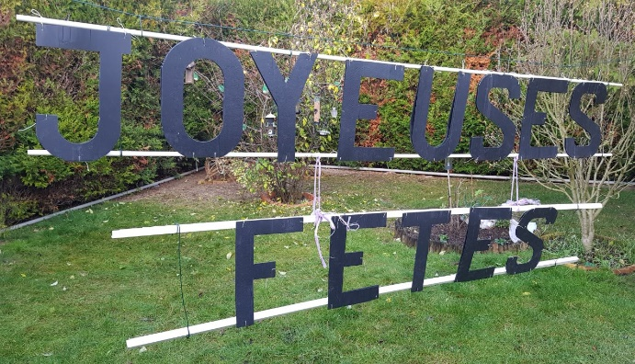
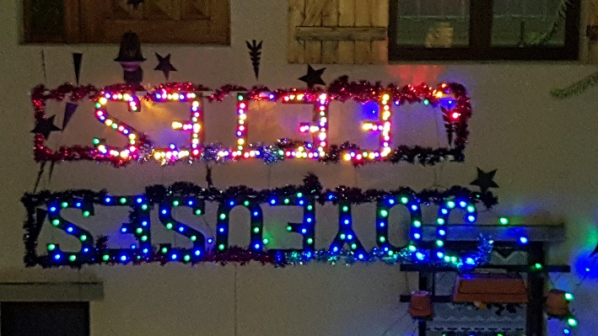
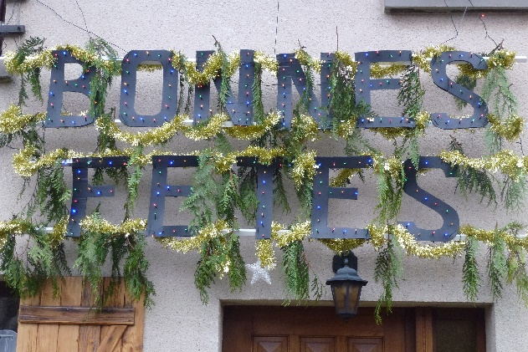

CRÉATION de BANDEROLE de NOËL NOUVEL AN.
NB : ce tutoriel vous est proposé en images JPEG
ainsi qu’en animation et sonorisé
en cliquant sur le lien de l’hébergeur inclus
dans mon texte de présentation.
L’an passé, c était
JOYEUSES FÊTES
En 2018
BONNES FÊTES
7

